Slide 1
ВЫЧИСЛИТЕЛЬНАЯ МАТЕМАТИКА
АВДЮШЕВ
Виктор Анатольевич
4. Проблема собственных значений

Slide 2






4. ПРОБЛЕМА СОБСТВЕННЫХ ЗНАЧЕНИЙ
Собственная пара
(4.1)
А − нормальная

Slide 3



4.1. СТЕПЕННОЙ МЕТОД
Произвольный вектор
(4.2)
Итерационная схема
(4.3)

Slide 4
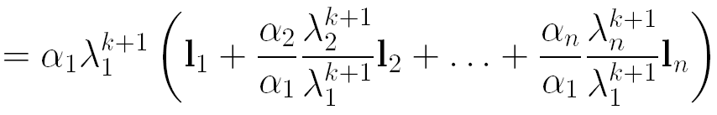

4.1. СТЕПЕННОЙ МЕТОД
Произвольный вектор
(4.2)
Итерационная схема
(4.3)

Slide 5
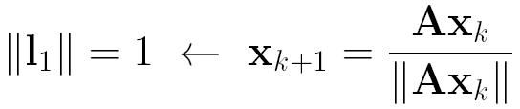

4.1. СТЕПЕННОЙ МЕТОД
Итерационная схема
(4.4)
Формула Рэлея
(4.5)

Slide 6




4.1. СТЕПЕННОЙ МЕТОД
Проекция начального вектора

Slide 7


4.1. СТЕПЕННОЙ МЕТОД
Проекция начального вектора
Итерационная схема
(4.3)

Slide 8
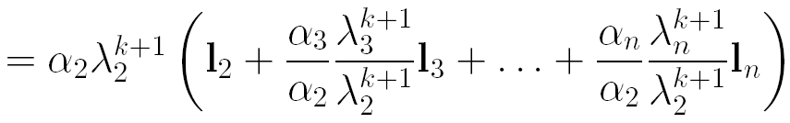
4.1. СТЕПЕННОЙ МЕТОД
Проекция начального вектора
Итерационная схема
(4.3)

Slide 9

4.1. СТЕПЕННОЙ МЕТОД
Итерационная схема
(4.4)

Slide 10
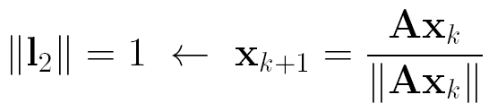

4.1. СТЕПЕННОЙ МЕТОД
Итерационная схема
(4.4)
Возвращение в подпространство

Slide 11
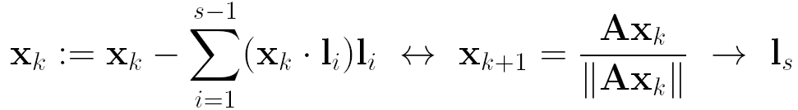


4.1. СТЕПЕННОЙ МЕТОД
Итерационная схема
(4.6)
Формула Рэлея
А – нормальная
(4.7)

Slide 12







4.2. МЕТОД ВРАЩЕНИЙ ЯКОБИ
Собственные пары
Матричная запись
(4.8)

Slide 13

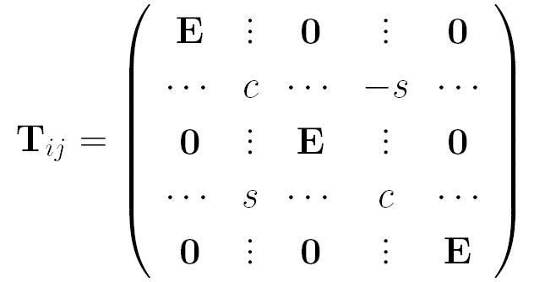






4.2. МЕТОД ВРАЩЕНИЙ ЯКОБИ
Вращения Якоби
Матрица вращения
(4.9)
i
Элементы вращения
j
(4.10)
i
j

Slide 14



4.2. МЕТОД ВРАЩЕНИЙ ЯКОБИ
Вращения Якоби
Матрица вращения
(4.9)
в плоскости
Элементы вращения
Стратегия – обнуление
(4.10)

Slide 15


4.2. МЕТОД ВРАЩЕНИЙ ЯКОБИ
Вращения Якоби
Собственные числа
(4.9)
Элементы вращения
Стратегия – обнуление
(4.10)

Slide 16


4.2. МЕТОД ВРАЩЕНИЙ ЯКОБИ
Первая итерация
(4.11)
Матрица Якоби справа
преобразует столбцы

Slide 17

4.2. МЕТОД ВРАЩЕНИЙ ЯКОБИ
Первая итерация
(4.11)
Матрица Якоби слева
преобразует строки

Slide 18
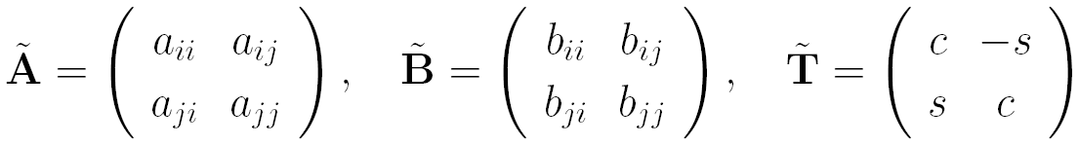

4.2. МЕТОД ВРАЩЕНИЙ ЯКОБИ
Первая итерация
(4.11)
Подматрицы

Slide 19

4.2. МЕТОД ВРАЩЕНИЙ ЯКОБИ
Обнуление
Подматрицы

Slide 20

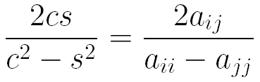
4.2. МЕТОД ВРАЩЕНИЙ ЯКОБИ
Обнуление
Элементы вращения

Slide 21
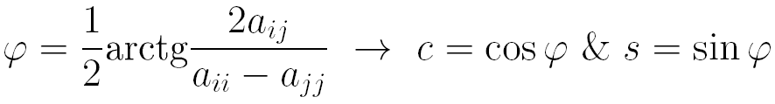
4.2. МЕТОД ВРАЩЕНИЙ ЯКОБИ
Обнуление
Элементы вращения
(4.12)

Slide 22


4.2. МЕТОД ВРАЩЕНИЙ ЯКОБИ
Диагональные элементы
Подматрицы
(4.13)

Slide 23



4.2. МЕТОД ВРАЩЕНИЙ ЯКОБИ
Первая итерация
(4.11)
Внедиагональные элементы В
(4.14)

Slide 24







4.2. МЕТОД ВРАЩЕНИЙ ЯКОБИ
Алгоритм
1.
2. if
then stop
3.
4.
5.
6.
7.

Slide 25




4.2. МЕТОД ВРАЩЕНИЙ ЯКОБИ
Собственные векторы
(4.9)
(4.15)

Slide 26

4.3. ВЫЧИСЛЕНИЕ ОПРЕДЕЛИТЕЛЕЙ И ОБРАЩЕНИЕ НОРМАЛЬНЫХ МАТРИЦ
Разложение А
(4.8)
Обратная матрица

Slide 27
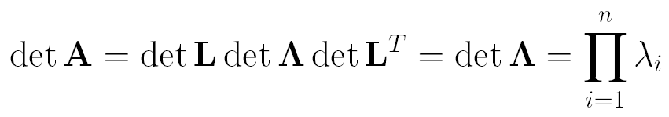

4.3. ВЫЧИСЛЕНИЕ ОПРЕДЕЛИТЕЛЕЙ И ОБРАЩЕНИЕ НОРМАЛЬНЫХ МАТРИЦ
Разложение А
(4.8)
Определитель

